Slide 1
PREDAJ Z DVORA
SPU Nitra 14.-15.11.2019

Slide 2
PREDAJ Z DVORA v súvislostiach
MPaRV SR / Priamy predaj, pôda, SPF, pozemkové úpravy
MŽP SR / Agrolesníctvo, cirkulárna ekonomika
MPSVaR SR / Sociálne poľnohospodárstvo, rodinné farmy
MH SR / Cestovný ruch
MDVaRR SR / Cestný zákon, „F“ značky, motorkári
MZ SR / Zdravé potraviny do nemocníc
MŠ SR / Zdravé potraviny do škôl
MV SR / Ochrana majetku v extraviláne, VZN
MF SR / Účtovníctvo v rodinnej farme
MS SR / Vlastníctvo pôdy – vymožiteľnosť práva
MK SR / Remeselné potraviny
MZV SR / Propagácia na vonok
MO SR / Potravinová sebestačnosť = bezpečnosť štátu

Slide 3
Legislatíva EÚ
V Nariadeniach európskeho parlamentu a rady z 29.4.2004 č. 852/2004 o hygiene potravín a č.853/2004, ktorým sa ustanovujú osobitné hygienické predpisy pre potraviny živočíšneho pôvodu sa v článku 1 hovorí : tieto nariadenia sa okrem iného nevzťahujú na priame dodávanie malých množstiev prvotných produktov ich výrobcom konečnému spotrebiteľovi alebo miestnym maloobchodným prevádzkarniam, ktoré priamo zásobujú konečného spotrebiteľa. Ďalej sa v Nariadeniach píše : členské štáty podľa vnútro-štátneho práva ustanovia predpisy, ktorými sa upravia uvedené činnosti .

Slide 4
Legislatíva EÚ
Používanie vhodných hygienických praktík na úrovni fariem by mali podporovať príručky pre správnu prax. Požiadavka na určenie „kritických limitov“ (HACCP) neznamená, že je potrebné v každom prípade stanoviť číslený limit. Okrem toho musí byť pružná požiadavka na uchovávanie dokumentov s cieľom vyhnúť sa neprimeraným bremenám pre veľmi malé podniky.

Slide 6
Legislatíva SR
NV 359/2011, ktorým sa ustanovujú požiadavky na niektoré potravinárske prevádzkarne a na malé množstvá
NV 360/2011, ktorým sa ustanovujú hygienické požiadavky na priamy predaj a dodávanie malého množstva prvotných produktov rastlinného a živočíšneho pôvodu a dodávanie mlieka a mliečnych výrobkov konečnému spotrebiteľovi a iným maloobchodným prevádzkarniam
NV 100/2016, ktorým sa mení a dopĺňa nariadenie vlády Slovenskej republiky č. 360/2011 Z. z.

Slide 8
NV 359/2011
ktorým sa ustanovujú požiadavky na niektoré potravinárske prevádzkarne a na malé množstvá
- týždenne do 30 VDJ (bitúnok) - týždenne do 5 ton vykosteného mäsa (rozrábkáreň)

Slide 9
NV 359/2011
Na účely tohto nariadenia vlády sa za 1 VDJ považuje 1 ks dospelého hovädzieho dobytka staršieho ako 2 roky alebo 1 dospelý nepárnokopytník. Ak ide o iné domáce kopytníky, jeden kus a) HD do 6 mesiacov = 0, 4 dobytčej VDJ, b) HD od 6 mesiacov do 2 rokov = 0, 6 VDJ, c) ovce alebo kozy = 0, 15 VDJ, d) plemennej prasnice alebo plemenného kanca so živou hmotnosťou nad 50 kg = 0, 5 VDJ, e) ostatných ošípaných = 0, 3 VDJ, f) odstavčaťa, jahňaťa alebo kozľaťa so živou hmotnosťou najviac 15 kg = 0, 05 VDJ. Ak ide o zver, použijú sa prepočty podľa predchádzajúceho odseku .

Slide 10
NV 359/2011 §4 ods.1 - výnimky
a) bitúnok nemusí mať
1. primerané a hygienické ustajňovacie priestory alebo čakacie ohrady, ak sú zvieratá po presunutí na bitúnok z chovu vzdialeného najviac 50 km od bitúnku privedené priamo do priestoru na zabíjanie,
2. samostatné uzamykateľné zariadenia pre choré alebo podozrivé zvieratá, ak zvieratá pochádzajú z farmy, ktorej vlastníkom alebo nájomcom je prevádzkovateľ bitúnku, alebo ak ide o bitúnok v rámci farmy, ktorého nájomcom je prevádzkovateľ bitúnku,
3. samostatnú miestnosť alebo priestor na zabíjanie a jatočné opracovanie jednotlivých druhov zvierat, ak sa tieto činnosti vykonávajú časovo oddelene,
4. samostatnú miestnosť na vyprázdňovanie a čistenie žalúdkov a čriev, ak sa tieto operácie vykonávajú časovo oddelene od ostatných operácií tak, aby sa zabránilo kontaminácii mäsa,
5. samostatné linky na zabíjanie a jatočné opracovanie jednotlivých druhov zvierat, ak sa tieto operácie vykonávajú časovo oddelene,
6. samostatné miesto s vhodným zariadením na čistenie, umývanie a dezinfekciu prostriedkov na dopravu zvierat, ak sú zvieratá prepravované na bitúnok priamo z chovu chovateľom alebo prepravcom, ktorý má k dispozícii zariadenie zodpovedajúce hygienickým požiadavkám,
7. šatne s hygienickou slučkou, ak je v budove bitúnku mimo prevádzkových priestorov dostatočný počet skriniek na osobný a pracovný odev, ktoré sú usporiadané tak, že sa chránia čisté časti budovy pred kontamináciou; záchody sa nesmú otvárať priamo do pracovných miestností,

Slide 11
NV 359/2011 §4 ods. 1 - výnimky
b) rozrábkareň nemusí mať
1. samostatné zariadenia na vykonávanie rozrábania rôznych druhov mäsa, ak sa tieto operácie s mäsom rozdielnych druhov vykonávajú časovo oddelene,
2. samostatné miestnosti na oddelené skladovanie mäsa nebaleného, nechráneného a mäsa baleného a chráneného v druhom obale, ak sa ich skladovanie vykonáva časovo oddelene,
3. šatne s hygienickou slučkou, ak je v budove bitúnku mimo prevádzkových priestorov dostatočný počet skriniek na osobný a pracovný odev, ktoré sú usporiadané tak, že sa chránia čisté časti budovy pred kontamináciou; záchody sa nesmú otvárať priamo do pracovných miestností.

Slide 12
NV 359/2011 §4 ods. 2 - výnimky
Potravinárska prevádzkareň s bitúnkom, v ktorej sa rozrába najviac 5 t mäsa týždenne podľa § 2 ods. 3 písm. b) z vlastnej produkcie bitúnku, nemusí mať samostatnú miestnosť na rozrábanie mäsa, ak sa príslušné činnosti zabíjania a jatočného opracovania v miestnosti na zabíjanie zvierat vykonávajú v inom čase ako rozrábanie mäsa a vykonajú sa opatrenia na zabránenie kontaminácii mäsa.

Slide 14
NV 359/2011 §5
§ 5 Dodávanie potravín živočíšneho pôvodu z maloobchodnej prevádzkarne iným maloobchodným prevádzkarniam, ktoré sa považuje len za okrajovú, miestnu a obmedzenú činnosť danej maloobchodnej prevádzkarne

Slide 15
NV 359/2011 § 5
1) Dodávanie potravín živočíšneho pôvodu je miestnou činnosťou maloobchodu ak dodáva do iného maloobchodu vzdialeného najviac 2 hodiny cesty. (2) Dodávanie potravín živočíšneho pôvodu inému maloobchodu podľa odseku 1 môže vykonávať len maloobchod, ktorý a) je zriadený ako trvalé zariadenie b) dodržiava príslušné osobitné hygienické požiadavky podľa § 6, c) je na dodávanie potravín živočíšneho pôvodu a činnosti podľa § 6 zaregistrovaný (3) Prevádzkovateľ maloobchodu s okrajovou, miestnou a obmedzenou činnosťou je povinný podať príslušnej RVPS čestné vyhlásenie, ktorého vzor je uvedený v prílohe č. 1, každoročne do 31. marca.

Slide 16
NV 359/2011 § 6
Dodávanie mäsa, mletého mäsa, mäsových prípravkov, mäsových výrobkov, škvarených živočíšnych tukov a oškvarkov iným maloobchodným prevádzkarniam
a) okrajovou činnosťou, ak maloobchodná prevádzkareň týždenne
1. rozrába, delí, krája, porciuje, vykosťuje celkovo najviac 2 t mäsa domácich kopytníkov a zveriny alebo 1,5 t vykosteného mäsa z hydiny alebo domácich králikov a mäsa z bežcov z farmových chovov alebo tomu zodpovedajúce množstvo nevykosteného mäsa,
2. vyrába celkovo najviac 1 t mletého mäsa a mäsových prípravkov určených na spotrebu po tepelnej úprave, škvarených živočíšnych tukov a oškvarkov alebo tepelne opracovaných mäsových výrobkov,
3. vyrába celkovo najviac 200 kg mletého mäsa alebo mäsových prípravkov určených na spotrebu v surovom stave alebo tepelne neopracovaných mäsových výrobkov,
4. dodáva inej maloobchodnej prevádzkarni také množstvo čerstvého mäsa, mletého mäsa, mäsových prípravkov, škvarených živočíšnych tukov a oškvarkov alebo mäsových výrobkov, ktoré neprekračuje 25 % z celkovo opracovaného, upraveného, spracovaného mäsa a vyrobených potravín živočíšneho pôvodu podľa prvého až tretieho bodu,

Slide 17
NV 359/2011 § 6
Dodávanie mäsa, mletého mäsa, mäsových prípravkov, mäsových výrobkov, škvarených živočíšnych tukov a oškvarkov iným maloobchodným prevádzkarniam
b) obmedzenou činnosťou, ak iná maloobchodná prevádzkareň
1. dodávané mäso, mleté mäso, mäsové prípravky alebo škvarené živočíšne tuky, oškvarky a mäsové výrobky len priamo predáva konečnému spotrebiteľovi alebo ich ďalej porciuje, krája a inak upravuje, opracúva a balí len na jeho želanie a v jeho prítomnosti,
2. označuje dávky vyrobeného mletého mäsa alebo mäsových prípravkov a mäsových výrobkov určených na spotrebu po tepelnej úprave tak, aby informoval o potrebe dôkladnej tepelnej úpravy pred spotrebou inú maloobchodnú prevádzkareň alebo konečného spotrebiteľa, ktorým sa dodávajú.

Slide 18
NV 359/2011
§ 7 Malé množstvá mäsa z hydiny, domácich králikov a malé množstvá voľne žijúcej zveri a zveriny z nej
§ 8 Hygienické požiadavky na malé množstvá mäsa z hydiny a z králikov
Ods.2 písm.b) vyprodukuje na farme alebo v chove ročne menej ako
1. 10 000 kusov hydiny,
2. 2 500 kusov králikov.
Ods.3 Na stupni prvovýroby možno hydinu podrobiť len týmto operáciám:
a) omráčeniu a usmrteniu vykrvením, obareniu a ošklbaniu, vypitvaniu, odstráneniu hlavy a inému jatočnému opracovaniu,
b) očisteniu, chladeniu alebo zmrazeniu a vloženiu do vhodného kontajnera na prepravu alebo ponúkanie na predaj konečnému spotrebiteľovi.
Ods.4 Na stupni prvovýroby možno králiky podrobiť len týmto operáciám:
a) omráčeniu a usmrteniu vykrvením, stiahnutiu z kože, vypitvaniu alebo inému jatočnému opracovaniu s výnimkou oddelenia hlavy,
b) očisteniu, chladeniu alebo zmrazeniu a vloženiu do vhodného kontajnera na prepravu alebo ponúkanie na predaj konečnému spotrebiteľovi.

Slide 19
NV 359/2011
§ 9 Hygienické požiadavky na malé množstvá voľne žijúcej zveri a zveriny z nej
Ods.1 Malým množstvom ulovenej voľne žijúcej zveri, ktoré môže užívateľ poľovného revíru priamo predať konečnému spotrebiteľovi alebo dodať do miestnej maloobchodnej prevádzkarne, ktorá priamo zásobuje konečného spotrebiteľa, je najviac 30 % tiel voľne žijúcej zveri skutočne ulovenej v poľovnom revíri ročne.
ods.2 Malým množstvom mäsa z voľne žijúcej zveri (ďalej len „zverina“), ktoré môže užívateľ poľovného revíru priamo predať konečnému spotrebiteľovi na mieste, je najviac 1 t rozrobenej vykostenej zveriny alebo zodpovedajúce množstvo nevykostenej zveriny za týždeň.
§ 10 Naliehavé zabitie mimo bitúnku

Slide 20
Rakúsko

Slide 21
Ukrajina

Slide 22
NV 360/2011
ktorým sa ustanovujú hygienické požiadavky na priamy predaj a dodávanie malého množstva prvotných produktov rastlinného a živočíšneho pôvodu a dodávanie mlieka a mliečnych výrobkov konečnému spotrebiteľovi a iným maloobchodným prevádzkarniam

Slide 23
NV 360/2011
komodita | spotrebiteľ | maloobchodom
§ 3 ryby | 1 nákup = 20 .- eur | 100 kg / týždeň
§ 4 surové mlieko | neobmedzene | -
§ 5 vajcia | 1 osoba / 60 ks / týždeň | 350 ks / týždeň
§ 6 med | neobmedzene | 1 tona / rok

Slide 24
NV 100/2016
ktorým sa mení a dopĺňa nariadenie vlády Slovenskej republiky č. 360/2011 Z. z.
§ 7 rastlinné komodity
§ 7a spracované rastlinné komodity

Slide 27
NV 100/2016
a)zrno obilnín, z každého druhu do 500 kg,
b)zrno pohánky, ciroku, prosa a kultúrnych druhov láskavca do 500 kg,
c)suché strukoviny do 500 kg,
d)olejniny do 500 kg,
e)konzumné zemiaky do 2 000 kg,
f)hlúbovú zeleninu do 2 000 kg,
g)plodovú zeleninu, z každého druhu do 500 kg,
h)koreňovú zeleninu, z každého druhu do 500 kg,
i) cibuľovú zeleninu do 200 kg,

Slide 28
NV 100/2016
j)strukovú zeleninu do 300 kg,
k)listovú zeleninu do 150 kg,
l)jadrové ovocie do 2 000 kg,
m)kôstkové ovocie do 1 000 kg,
n)bobuľové ovocie vrátane hrozna stolového alebo muštového na priamy konzum do 250 kg,
o) škrupinové ovocie nelúpané do 700 kg,
p) byliny do 50 kg,
q) pestované huby do 50 kg.“.

Slide 29
NV 100/2016
§ 7a
Dodávanie malého množstva spracovaných produktov rastlinného pôvodu konečnému spotrebiteľovi alebo miestnej maloobchodnej prevádzkarni
(1)Malým množstvom spracovaných produktov rastlinného pôvodu je množstvo, ktoré prvovýrobca vyrába vo svojom súkromnom hospodárstve a priamo predáva konečnému spotrebiteľovi alebo dodáva miestnej maloobchodnej prevádzkarni, ktorá priamo zásobuje konečného spotrebiteľa, ak ide ročne o

Slide 30
NV 100/2016
a)spracované ovocie do 1 250 kg hmotnosti suroviny, najmä lekvár, džem, kompót,
b)spracovanú zeleninu do 1 250 kg hmotnosti suroviny, najmä nakladanú zeleninu, sterilizovanú zeleninu,
c)kvasenú kapustu do 500 kg hmotnosti suroviny,
d)pestované konzervované huby do 50 kg hmotnosti suroviny,
e)pestované sušené huby do 50 kg hmotnosti suroviny,

Slide 31
NV 100/2016
f)sirupy, ovocné šťavy a zeleninové šťavy do 1 250 kg hmotnosti suroviny,
g)sušené kuchynské byliny do 50 kg hmotnosti suroviny,
h)spracované produkty z obilia a zemiakov do 400 kg hmotnosti suroviny, najmä lokše, pagáče, cestoviny,
i)pochutiny na báze spracovaného ovocia a zeleniny do 100 kg hmotnosti hotového výrobku, najmä sušené ochutené semená olejnín, ovocné čaje a ovocné octy do 200 l.

Slide 32
NV 100/2016
(2)
Výrobcom podľa odseku 4 je ten, kto spracúva produkty z vlastnej pestovateľskej činnosti, vyrába z nich produkty uvedené v odseku 1 a je na tento účel zaregistrovaný na regionálnej veterinárnej a potravinovej správe.
(3)
Výrobca malého množstva spracovaných produktov rastlinného pôvodu je povinný používať len také suroviny, ktoré zodpovedajú požiadavkám bezpečnosti potravín.

Slide 33
NV 100/2016
(4)
Výrobca malého množstva spracovaných produktov rastlinného pôvodu
a)zodpovedá za bezpečnosť a kvalitu spracovaných produktov,
b)musí byť zdravotne spôsobilý; zdravotnú spôsobilosť preukazuje potvrdením lekára o zdravotnej spôsobilosti,
c)vedie evidenciu o dátume, druhu, množstve, zložení a teplote skladovania vyrobených produktoch rastlinného pôvodu, a to

Slide 34
NV 100/2016
1.celkového množstva,
2.priamo predaných produktov konečnému spotrebiteľovi alebo na miestnom trhovisku,
3.produktov dodaných do miestnych maloobchodných prevádzkarní vrátane názvov a adries týchto prevádzkarní,
d)je povinný označiť svoje predajné miesto menom a priezviskom, adresou a registračným číslom,
e)je povinný produkty označiť údajmi o názve produktu a jeho cene, menom a priezviskom výrobcu, registračným číslom a rokom výroby produktu; na požiadanie podáva ústnu informáciu o ostatných údajoch.

Slide 36
NV 360/2011
§ 8 Dodávanie mlieka a mliečnych výrobkov z maloobchodnej prevádzkarne iným maloobchodným prevádzkarniam, ktoré je len okrajovou, miestnou a obmedzenou činnosťou maloobchodnej prevádzkarne
Ods. 1) Dodávanie mlieka a mliečnych výrobkov je miestnou činnosťou maloobchodnej prevádzkarne vrátane maloobchodnej prevádzkarne v rámci chovu na produkciu mlieka, ak vykonáva činnosti manipulácie s mliekom alebo jeho spracúvanie a skladovanie podľa § 9 a 10 a dodáva toto mlieko a mliečne výrobky iným maloobchodným prevádzkarniam, ktoré sú od nej vzdialené najviac dve hodiny cesty za dodržania hygienických podmienok prepravy.

Slide 37
NV 360/2011
§ 9 Dodávanie surového mlieka a mliečnych výrobkov z tohto mlieka iným maloobchodným prevádzkarniam a) okrajová činnosť je ak 1. maloobchodná prevádzkareň spracuje denne najviac 500 l kravského mlieka, 250 l ovčieho mlieka alebo 100 l kozieho mlieka, 2. dodáva iným maloobchodným prevádzkarniam také množstvo mlieka alebo mliečnych výrobkov z neho, ktoré neprekračuje týždenne 35%z celkovo spracovaného mlieka a 35%vyrobených mliečnych výrobkov, b) obmedzená činnosť je ak iné maloobchodné prevádzkarne predávajú alebo dodávajú toto mlieko alebo mliečne výrobky len priamo konečnému spotrebiteľovi

Slide 38
NV 360/2011
a 1. pri predaji surového mlieka okrem splnenia ostatných požiadaviek na označovanie umiestnia na viditeľnom mieste dobre čitateľné upozornenie pre konečného spotrebiteľa: „Surové mlieko – pred spotrebou potrebné prevariť. Surové mlieko nie je vhodné na priamu konzumáciu pre deti, gravidné ženy, choré a staré osoby alebo osoby s oslabenou imunitou.“
s uvedením druhu surového mlieka,

Slide 39
NV 360/2011
2. pri predaji mliečnych výrobkov zo surového mlieka okrem splnenia ostatných požiadaviek na označovanie označia tieto výrobky slovami: „Vyrobené zo surového mlieka“ s uvedením jeho druhu, ak ide o výrobky vyrobené z mlieka, ktorého výrobný proces nezahŕňa žiadne tepelné ošetrenie podľa osobitného predpisu34) ani žiadne fyzikálne alebo chemické ošetrenie, ktoré by malo rovnocenný účinok, alebo

Slide 40
NV 360/2011
3. sú prevádzkami verejného stravovania, zariadeniami spoločného stravovania, ktoré poskytujú stravovacie služby na pracoviskách, okrem zariadení, ktoré poskytujú stravovacie služby v školských a predškolských zariadeniach, školách, zariadeniach sociálnych služieb, zdravotníckych zariadeniach, zariadeniach sociálnoprávnej ochrany detí a sociálnej kurately a na zotavovacích podujatiach a použijú dodané surové mlieko a výrobky z neho vo vlastnej prevádzkarni len na prípravu tepelne upravených pokrmov určených na priame podávanie konečným spotrebiteľom.

Slide 41
NV 360/2011
§ 10 Dodávanie tepelne ošetreného mlieka a mliečnych výrobkov z tohto mlieka iným maloobchodným prevádzkarniam
1) Ak dodáva maloobchodná prevádzkareň podľa § 9 iným maloobchodným prevádzkarniam tepelne ošetrené mlieko alebo mliečne výrobky z tepelne ošetreného mlieka, je táto jej činnosť
a) okrajovou činnosťou, ak sú splnené podmienky podľa § 9 písm. a), a
b) obmedzenou činnosťou, ak iná maloobchodná prevádzkareň
1. priamo dodáva toto mlieko alebo mliečne výrobky len priamo konečnému spotrebiteľovi, alebo
2. je prevádzkou verejného stravovania alebo zariadením spoločného stravovania, ktoré používa dodané mlieko alebo mliečne výrobky vo vlastnej prevádzkarni na prípravu pokrmov určených na priame podávanie konečnému spotrebiteľovi.

Slide 42
NV 360/2011
§ 11
Prevádzkovateľ potravinárskeho podniku, ktorý v rámci svojej maloobchodnej činnosti balí, spracúva mlieko a vyrába mliečne výrobky, ktoré sú získané aj z mlieka, ktoré nepochádza od zvierat z jeho vlastného chovu, a dodáva ho priamo konečnému spotrebiteľovi alebo iným maloobchodným prevádzkarniam, musí dodržiavať všetky požiadavky ustanovené osobitnými predpismi (Nariadenie (ES) č. 853/2004 v platnom znení. Zákon č. 39/2007 Z. z. v znení neskorších predpisov.)

Slide 43
MINIMÁLNE POŽIADAVKY NA PREDAJNE POTRAVÍN
požiadavky na konštrukciu, usporiadanie a vybavenie potravinárskych prevádzkarní a niektoré osobitné požiadavky na výrobu a predaj tradičných potravín a na priame dodávanie malého množstva potravín - prívod tečúcej teplej vody zohriatej najmenej na 45°C - prívod tečúcej studenej pitnej vody - nádoby na odpad na mieste s pevným povrchom, aby sa dalo udržiavať v čistote - priestory na osobnú hygienu zamestnancov – záchody - záchody musia byť osobitne vetrané - v predsieni záchodu musí byť umývadlo s prívodom tečúcej teplej vody zahriatej najmenej na 45°C a prívodom tečúcej studenej pitnej vody, tekuté mydlo, papierové utierky, uterák alebo sušič a uzatvárateľná nádoba na odpad - vhodné priestory a podmienky na prezliekanie - stavebne a prevádzkovo oddelená od bytových priestorov, pričom svetlá výška miestností predajne musí byť najmenej 2,6 m - vstup do predajne sa musí prevádzkovo oddeliť pre príjem potravín a vstup pre zákazníkov - sklady sa môžu nahradiť chladničkami a mrazničkami - lahôdkarenské výrobky a nebalené cukrárske výrobky sa musia oddelene umiestniť a musí byť zabezpečené chladenie

Slide 44
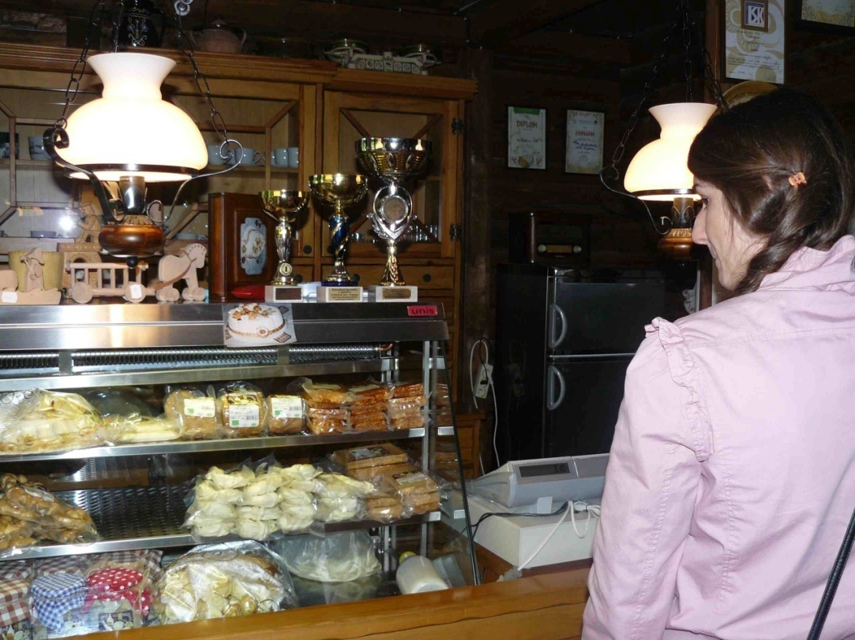
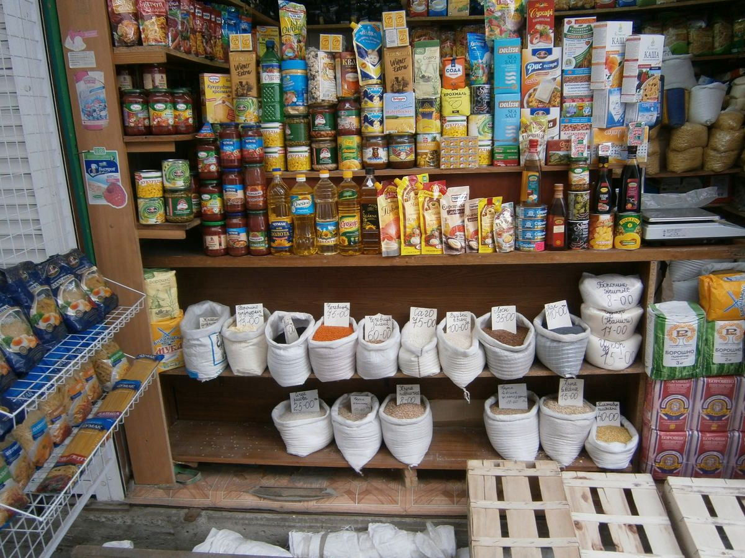
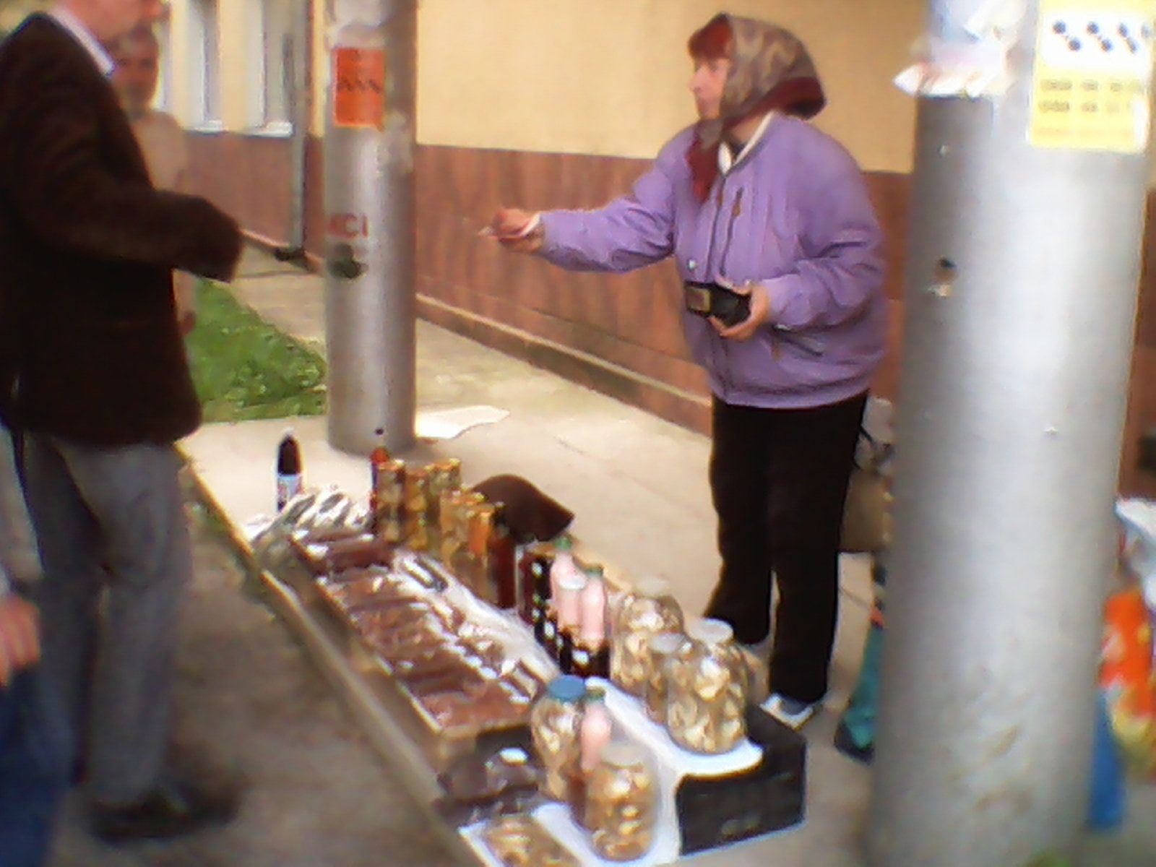

Slide 45
Čo potrebujeme zmeniť / pôda
Pozemkové úpravy + dokončenie plánov, zariadení a opatrení. Vyčlenených 10 miliónov € zakomponovať do Programového vyhlásenia vlády aby bola garantovaná plynulosť priebehu pozemkových úprav.
V nariadení vlády 238/2010, ktorým sa ustanovujú podmienky prenajímania pôdy v správe Slovenského pozemkového fondu (SPF) zmeniť §2 bod 18 tak aby SPF mohol bez ďalších podmienok odstúpiť od zmluvy.
Mladý farmár môže v súčasnosti požiadať SPF o 28ha. Žiadame navýšenie tejto výmery a odstránenie podmienky, ktorá od mladého farmára vyžaduje obhospodarovať aspoň také množstvo aké žiada od SPF.
Priemernú výšku nájomného (zákon 504/2003 §1 ods. 3) vypočítať ako vážený aritmetický priemer a rozlíšiť podľa druhu poľnohospodárskej pôdy.
Pri predaji podniku považujeme za nedostatočné 15 dňové oznámenie na úradnej tabuli, na základe ktorého má prenajímateľ právo odstúpiť od zmluvy o nájme poľnohospodárskej pôdy.
Časté administratívne zmeny hraníc a výmer pozemkov v registri LPIS nemajú žiaden prínos a zbytočne zaťažujú poľnohospodárov aj úrady, ktorým je tieto zmeny potrebné hlásiť. Žiadame realizovať tieto zmeny nanajvýš raz ročne a poľnohospodára administratívou s tým súvisiacou zaťažovať mimo vegetačného obdobia (november-apríl).
Návrh novely zákona 330/1991
Systémové riešenie podľa ústavy SR, ktoré zadefinuje vlastníctvo pôdy výlučne pre občanov SR a štát, za účelom potravinovej sebestačnosti a bezpečnosti.

Slide 46
Čo potrebujeme zmeniť / spracovanie potravín na gazdovstve a priamy predaj
Zrušiť množstevné obmedzenia (limitom by mala byť schopnosť osobne spracovať produkciu)
Zabezpečiť jednoznačný a jednotný výklad na celom území SR.
Vytvorenie vzorovej prevádzkarne a príručky ako si navrhnúť vlastnú prevádzkareň pre výrobu malých množstiev výrobkov. Takáto prevádzkareň by mala pozostávať len z jednej miestnosti s jednými dverami.
Hlavným cieľom kontroly zo strany štátnych orgánov nemá byť udeľovanie pokút, ale pomoc pri výrobe kvalitných a bezpečných potravín. Rozsah požiadaviek kladených na výrobcu malého množstva potravín má byť úmerný množstvu vyrobených výrobkov.
Zvrátiť chystané obmedzenia domácich zabíjačiek pre podnikateľské subjekty. Tie okrem príjmu pre malých poľnohospodárov, zlepšujú potravinovú sebestačnosť mikroregiónov a patria aj k nášmu kultúrnemu dedičstvu.
Vysoké náklady na kafilériu vedú k obchádzaniu pravidiel o likvidácii vedľajších živočíšnych produktov. Preto požadujeme preplácanie nákladov na kafilériu štátom, alebo iné riešenie (napr. likvidáciu vedľajších živočíšnych produktov v bioplynových staniciach ako je tomu v ČR), ktoré svojou finančnou náročnosťou nebude chovateľov motivovať tieto pravidlá obchádzať.
Participácia úradu podpredsedu vlády na II - vízia Slovenska 2030 https://www.vicepremier.gov.sk/wp-content/uploads/2019/06/03-Vizia-a-strategia-2019-06-18.docx
Metodický pokyn ku predpisom spracovanie potravín a priamy predaj.

Slide 47
Čo potrebujeme zmeniť / štatút farmárskej rodiny
V zmysle Ústavy SR čl. 37 bod 1 ( Každý má právo sa slobodne združovať s inými na ochranu svojich hospodárskych a sociálnych záujmov.) zadefinovať rodinný podnik
ako nový typ obchodnej spoločnosti.
V súčasnosti mnohé malé rodinné podniky fungujú na hrane právnych predpisov, nie preto že to chcú, ale preto že právne predpisy sú prísne, komplikované a ich splnenie drahé. Tento stav bráni malým rodinným hospodárstvam v rozvoji.
Vznik právnych predpisov pre rodinné podniky má zmysel, len ak bude zahŕňať zjednodušenie administratívy a zníženie odvodového zaťaženia.
Základné zásady :
- rodina je subjektom daňového práva ako celok,
- podiel v rodinnom podniku nie je predmetom dedičského konania,
- vklad do rodinného podniku je odčlenený od osobného rodinného
majetku.

Slide 48
Čo potrebujeme zmeniť / podpora od štátu (EÚ)
V prvom pilieri SPP žiadame znížiť jednotnú platbu na plochu, aby nebolo možné vytvárať zisk napríklad dlhodobým mulčovaním bez produkcie. Toto zníženie by malo byť kompenzované navýšením prostriedkov pre neprojektové opatrenia v druhom pilieri SPP. Tak, aby boli podporení poľnohospodári za ochranu životného prostredia, ekologické a prírode blízke formy hospodárenia, dobré životné podmienky zvierat, spracovanie vlastnej produkcie, ochranu pred povodňami, rozvoj biodiverzity, ...
Pri projektových opatreniach žiadame odstránenie subjektívnych kritérií, ktoré sú všeobecne považované za zdroj korupcie pri ich prideľovaní.
SPF má v správe jednu štvrtinu slovenskej poľnohospodárskej pôdy. Nastavením vhodných kritérií pre výber nájomcov, vychádzajúcich
z vyššie popísaných neprojektových opatrení je možné prispieť
k zlepšeniu životného prostredia, potravinovej sebestačnosti, vzniku pracovných miest na vidieku a diverzifikácii poľnohospodárskej výroby.

Slide 49
Čo potrebujeme zmeniť / cirkulárna ekonomika
Zmena legislatívy, ktorá umožní využitie potravinového odpadu na farmách.
Zaviazať výrobcov strojov a zariadení k zabezpečeniu náhradných dielov a servisu na dlhšie obdobie (minimálne 10 rokov)
Riešiť problém textilného odpadu a plastov.
Osveta a podpora farmárov a výrobcov potravín pri využívaní 100% recyklovateľných obalov.
Podpora nákupu technológií na spracovanie a zhodnotenie odpadov na farme (štiepkovanie, výroba hnojív, ...)

Slide 50
Čo potrebujeme zmeniť / ochrana majetku
Inštitút poľnej stráže je definovaný v zákone 255/1994 Z.z. avšak povedomie o jeho existencii je medzi poľnohospodármi veľmi nízka. Považujeme za vhodné vytvorenie zákona, ktorý by sa venoval spoločne poľnej a poľovníckej stráži.
V trestnom zákone 300/2005 Z.z. žiadame § 212 doplniť o verejnoprospešné práce, aby pri škodách malého rozsahu, ktoré sú zvyčajne posudzované len ako priestupok, bol páchateľ potrestaný výkonom verejnoprospešných prác. Zároveň žiadame, aby boli rodičia vždy trestnoprávne zodpovední za konanie svojich detí.

Slide 51
Čo potrebujeme zmeniť / agrolesníctvo
Agrolesníctvo je v slovenskej legislatíve neznámy pojem napriek tomu, že na európskej úrovni na jeho rozvoj existujú aj dotačné schémy.
Na jeho rozvoj je potrebné do slovenskej legislatívy (k ornej pôde, trvalým trávnym porastom a lesom) zaviesť aj agrolesnícky systém.
Agrolesníctvo musí byť súčasťou Strategického plánu SPP 2021-2027. Ktorý má potenciál podporiť vznik prezentačných objektov, metodických pokynov, dotačných schém i poradenstva v tejto oblasti.
Príkladom by nám mohol byť Francúzsky národný program podpory agrolesníctva.

Slide 52
Čo potrebujeme zmeniť / sociálne poľnohospodárstvo
Na základe zákona 112/2018, ktorý zaviedol pojem iný registrovaný sociálny podnik, vidíme v poľnohospo-dárstve veľký potenciál pre zamestnávanie zdravotne postihnutých, dlhodobo nezamestnaných, dôchodcov ako aj na resocializáciu po návrate z výkonu trestu odňatia slobody.
Sociálne poľnohospodárstvo má potenciál nielen šetriť náklady štátu pri starostlivosti o znevýhodnené osoby a diverzifikovať príjem farmára aj na nepoľnohospodár-ske aktivity, ale aj pomôcť zabezpečiť dostatok sezónnych pracovníkov, predovšetkým pri zbere úrody.
Rozvoju sociálneho poľnohospodárstva by pomohlo jeho zahrnutie do kritérií zeleného verejného obstarávania.

Slide 54
DESATORO PREDAJA Z DVORA
Som prvovýrobca.
Vyrábam z vlastných surovín.
Vyrábam podľa originálnych receptúr.
Vyrábam prevážne ručne.
Svoje výrobky predávam konečnému spotrebiteľovi.
Splňam minimálne hygienické požiadavky.
Dodržiavam podmienky správnej praxe.
Všetky fázy výroby sú uskutočňované na Slovensku.
Logo PREDAJ Z DVORA používam so súhlasom držiteľa ochrannej známky.
Svojim správaním pozitívne vplývam na rozvoj značky PREDAJ Z DVORA.

Slide 55
Ak ste minimálne 8 x odpovedali áno a máte záujem o * Konzultácie * Vypracovanie prevádzkového poriadku * Logo Predaj z dvora * Umiestnenie vašej farmy na www.predajzdvora.sk kontaktujte nás !

Slide 56
Práca + radosť = úspech

Slide 57
ĎAKUJEM ZA POZORNOSŤ
Zuzana Homolová
ecotrend@ecotrend.sk
www.ecotrend.sk www.predajzdvora.sk
Tel: +421 905 580 141
+ 421 53 451 18 62

